Slide 1
Центр детских инициатив «Портал»
Муниципальное бюджетное общеобразовательное учреждение
«Заречненская школа-детский сад»
Джанкойский район,с.Заречное
Ответственный руководитель проекта
Советник директора по воспитанию
Дьяченко Дарья Витальевна
Капитан команды: Дидух Мария.
Члены школьной команды: Пулина Виолетта, Щигарев Сергей, Якубов Арсен

Slide 2

Актуальность
  Современная школа требует современных решений для развития подрастающего поколения.
  В нашей школе проводится большое количество мероприятий с участием школьников, пишутся проекты, проходят семинары и мастер-классы. Ученикам приходится ходить по школе в поисках кабинета или искать место в коридоре , что в свою очередь, негативно влияет на качество подготовки и количество привлеченных учеников.
  Также, в школе большое количество учащихся из других сёл. После уроков ученикам приходится ждать автобус от 1го часа до 3х. В это время они сидят в гаджетах вместо того, чтобы поиграть в настольные игры со сверстниками или же в безопасные активные игры, а так же подготовится к мероприятию или проработать проект.
Центр детских инициатив - это место, где дети могут полностью раскрыть свой потенциал, не ограничиваясь рамками школьной программы вместе с единомышленниками, провести свободное время весело и с пользой!

Slide 3
Идея: переоборудовать 24 кабинет МБОУ «Заречненской школе-детский сад» в Центр детских инициатив, где ученики смогут подготовится к школьным мероприятиям, конкурсам, а так же отдохнуть и полезно провести свободное время на переменах и после уроков.
Предполагаемый срок эксплуатации: 25 лет

Slide 4
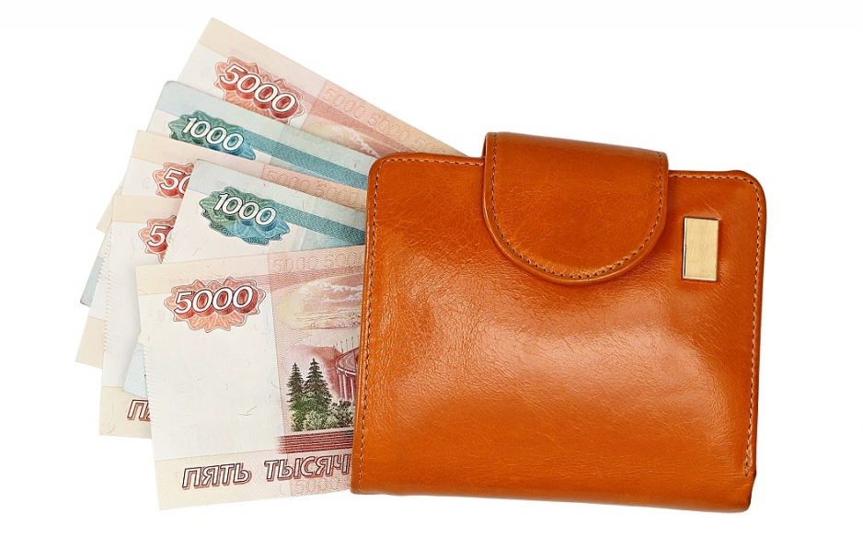
Смета
Стол трапеция 5шт- 30 135,00руб
Шкаф 4шт- 37 044,00руб
Стулья 10шт- 36 456,00руб
Кресло мешок 6 шт-34 580,00руб
Стенд 1шт- 7350,00руб
Проектор 1шт- 63 540,00руб
Экран 1шт- 7 644,00руб
Ноутбук 1шт- 49 980,00руб
МФУ 1шт- 30 135,00руб
«Аэрохоккей» 1шт- 10 716,67,00руб
Мягкий конструктор 1шт- 9 616,67,00руб
Итого: 317 197,34

Slide 5
Ожидаемые результаты от реализации проекта

Slide 6
Источники финансирования
№ п/п | Виды источников | Сумма(руб)
1 | Субсидия бюджетам муниципальных образований Республики Крым на софинансирование проектов (далее-субсидия)- не более 350 тыс.рублей | 2981821,55
2 | Бюджет муниципального района Республики Крым-не менее 5% от суммы субсидии | 25375,79
3 | Итого | 317197,34

Slide 7
Целевая аудитория : Ученики 8-10 класса
Мероприятия по продвижению проекта:
Оформление информационных стендов материалами с описанием проекта «Центр детских инициатив «Портал».
Выступление перед учениками 8-10 классов и педагогами школы с презентацией проекта.
Съемка информативного видеоролика о проекте с последующим размещением в школьном сообществе «Вконтакте» в информационной сети «Интернет»

